Slide 1

Chapter15
계층형 게시판

Slide 2
Contents
1
학습목표
계층형 게시판을 구현한다.
JSP와 서블릿을 이용한다.
2
학습내용
계층형 게시판
데이터베이스 설계
설계 및 구현
WEB 화면은 JSP, Database 연동 처리 부분은 서블릿

Slide 3
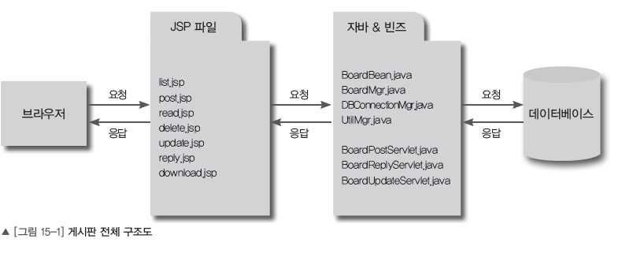
계층형 게시판
계층형 게시판의 전체적인 구조

Slide 4
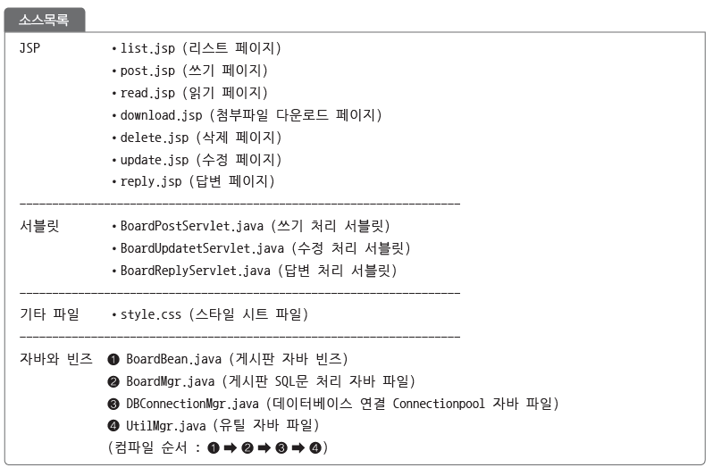
계층형 게시판

Slide 5
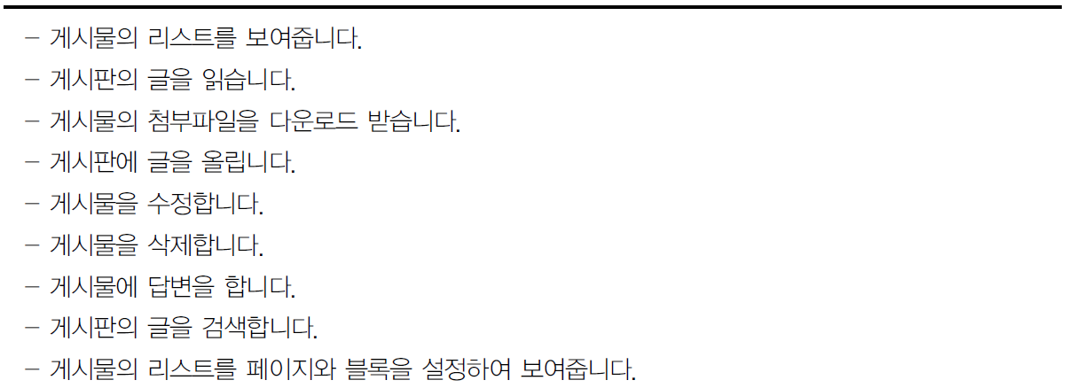
계층형 게시판
게시판의 기능

Slide 6
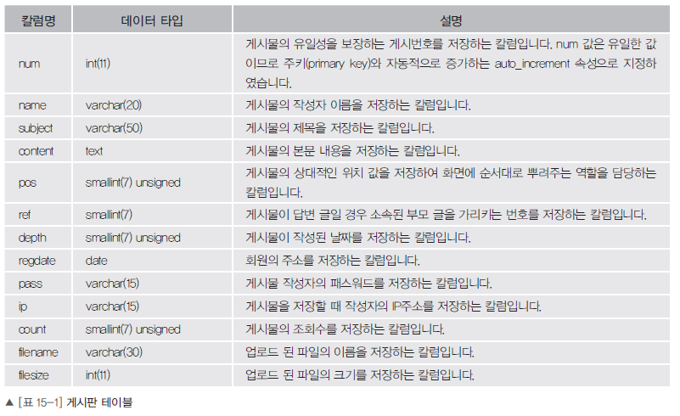
데이터베이스 설계
게시판 테이블

Slide 7
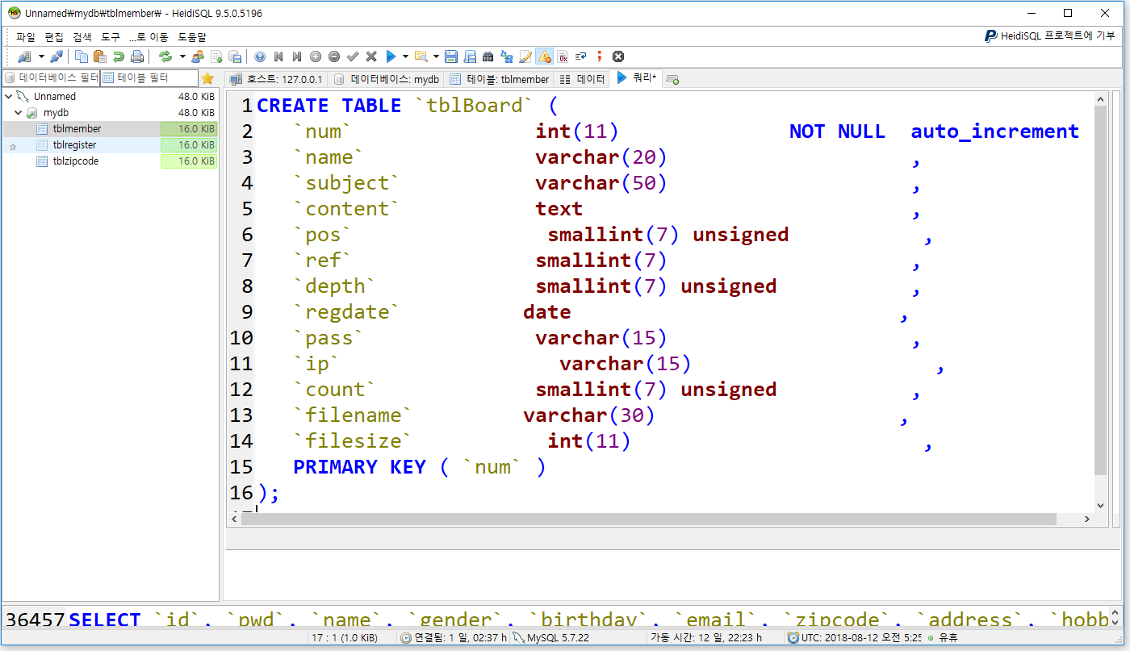
데이터베이스 설계
게시판 테이블 만들기
source/ch15/table.sql

Slide 8
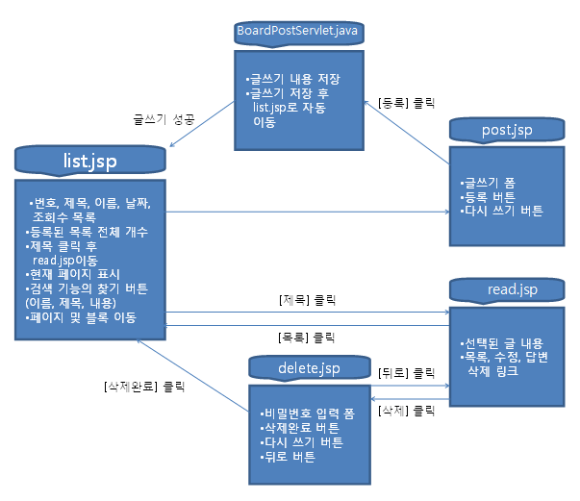
설계 및 구현
게시판 쓰기, 읽기, 삭제 만들기

Slide 9
설계 및 구현
게시판 리스트 페이지를 작성
source/ch15/list.jsp
게시판 쓰기 페이지를 작성
source/ch15/post.jsp
게시판 쓰기 서블릿 작성
source/ch15/BoardPostServlet.java
게시판 읽기 페이지를 작성
source/ch15/read.jsp
게시판 첨부파일 다운로드 페이지를 작성
source/ch15/download.jsp
게시판 삭제 페이지를 작성
source/ch15/delete.jsp

Slide 10
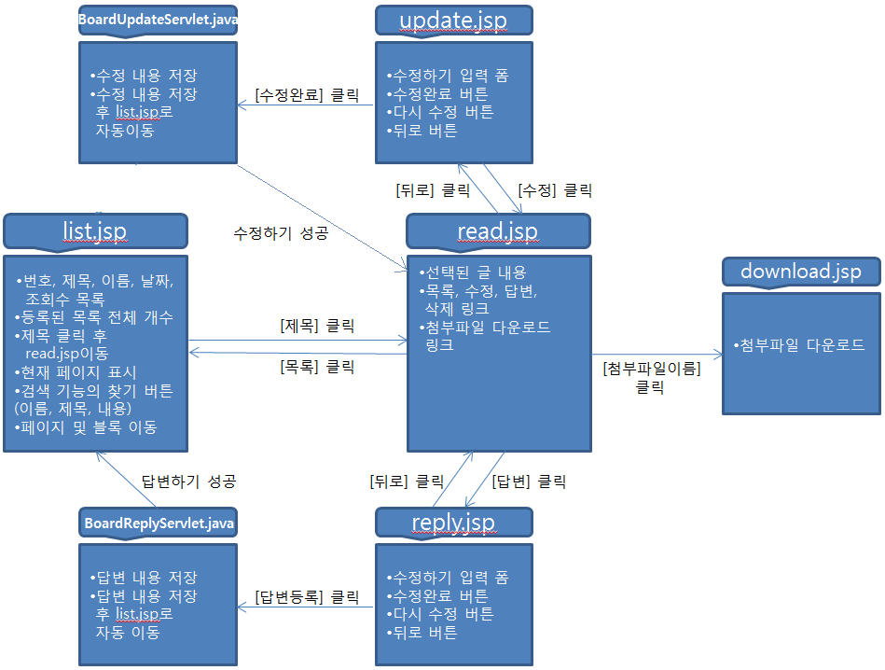
설계 및 구현
게시판 수정, 답변 만들기

Slide 11
설계 및 구현
게시판 수정 페이지를 작성
source/ch15/update.jsp
게시판 수정 처리 서블릿 작성
source/ch15/BoardUpdateServlet.java
게시판 답변 작성 페이지를 작성
source/ch15/reply.jsp
게시판 답변 작성 처리 페이지를 작성
source/ch15/BoardReplyServlet.java

Slide 12
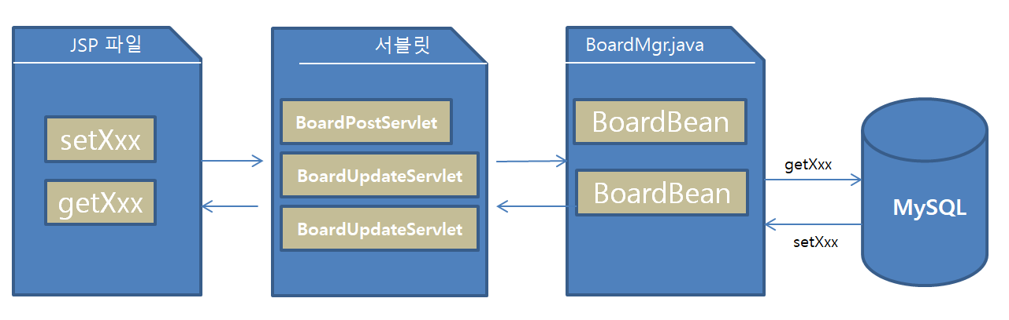
설계 및 구현
게시판에 필요한 JSP와 서블릿 그리고 빈즈

Slide 13
설계 및 구현
게시판의 내용을 저장할 자바빈즈를 작성
source/ch15/BoardBean.java
빈즈에 저장된 게시판 내용의 처리를 관리하는 파일 작성
source/ch15/BoardMgr.java
게시판 유틸 관련 자바 파일을 작성
source/ch15/UtilMgr.java

Slide 14
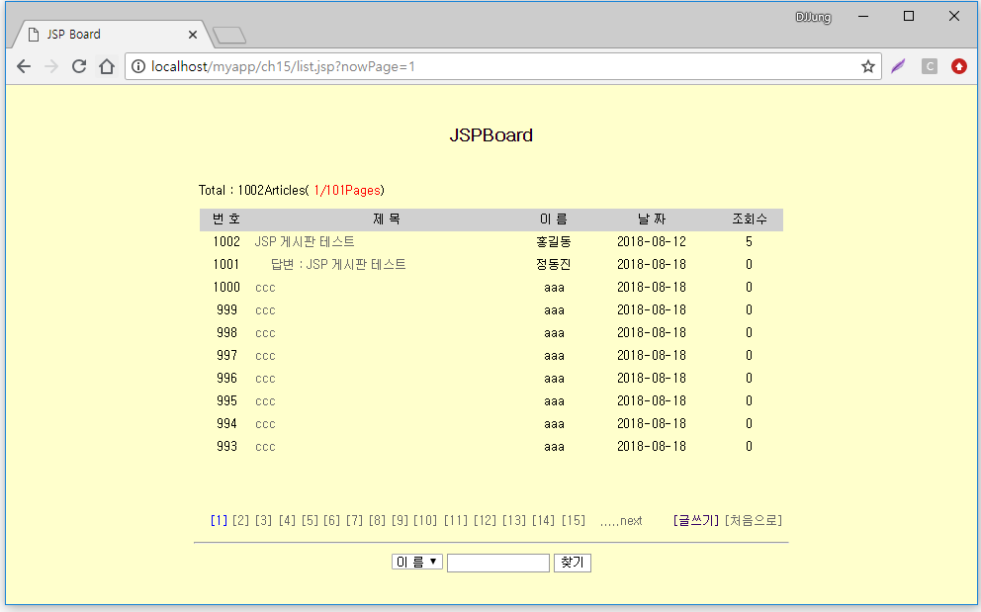
설계 및 구현
게시판 페이지 실행
실행화면 : http://jspstudy.co.kr/myapp/ch15/list.jsp

Slide 15
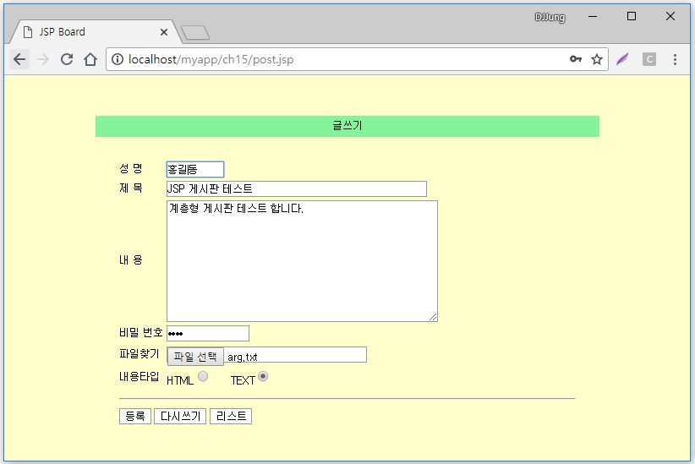
설계 및 구현
게시판 페이지 실행
실행화면 : http://jspstudy.co.kr/myapp/ch15/post.jsp
리스트에서 제목을 클릭하면 read.jsp 호출

Slide 16
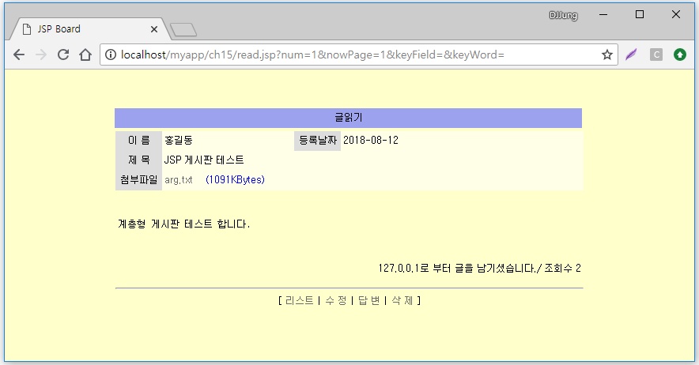
설계 및 구현
게시판 페이지 실행
실행화면 : http://jspstudy.co.kr/myapp/ch15/read.jsp

Slide 17
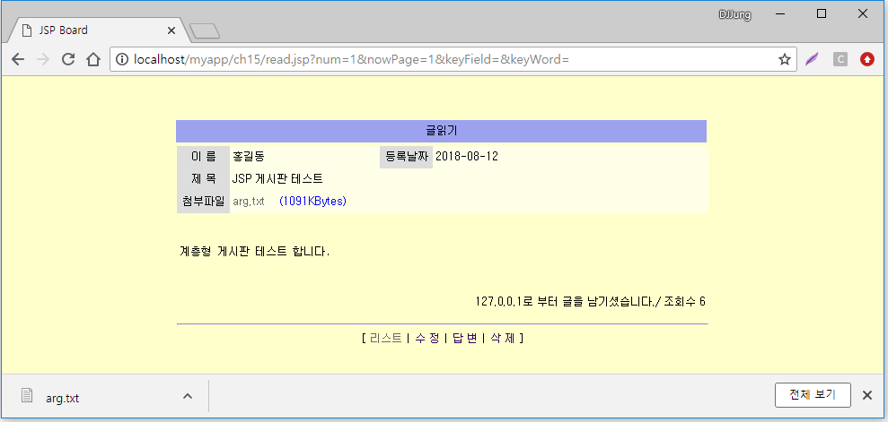
설계 및 구현
게시판 페이지 실행
실행화면 : http://jspstudy.co.kr/myapp/ch15/read.jsp
첨부된 파일명을 클릭하면 다운로드 (download.jsp)

Slide 18
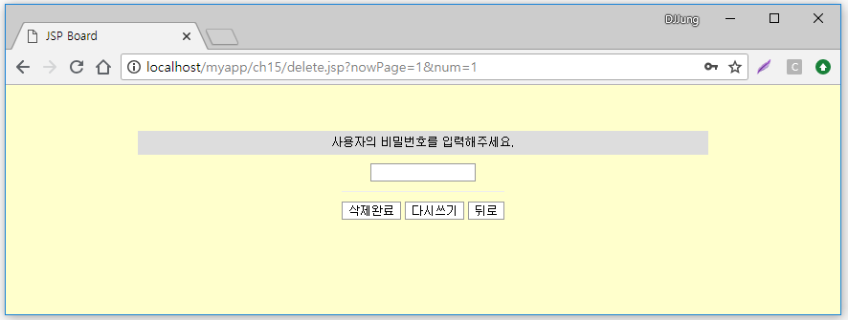
설계 및 구현
게시판 페이지 실행
실행화면 : http://jspstudy.co.kr/myapp/ch15/delete.jsp

Slide 19
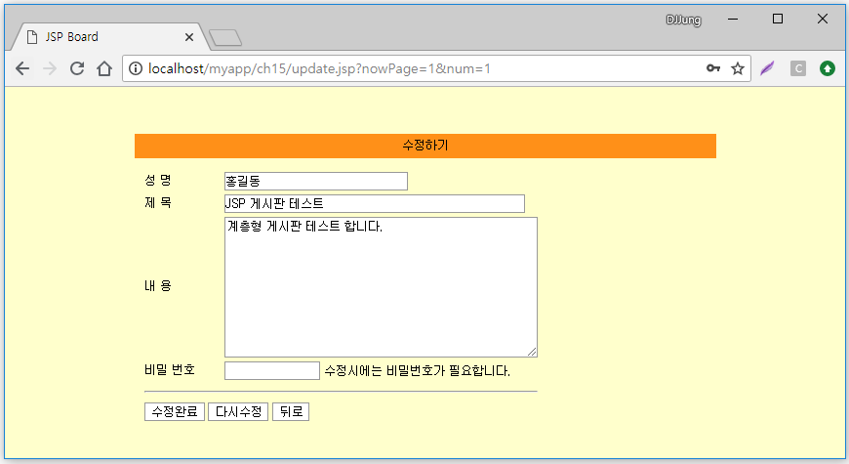
설계 및 구현
게시판 페이지 실행
실행화면 : http://jspstudy.co.kr/myapp/ch15/update.jsp

Slide 20
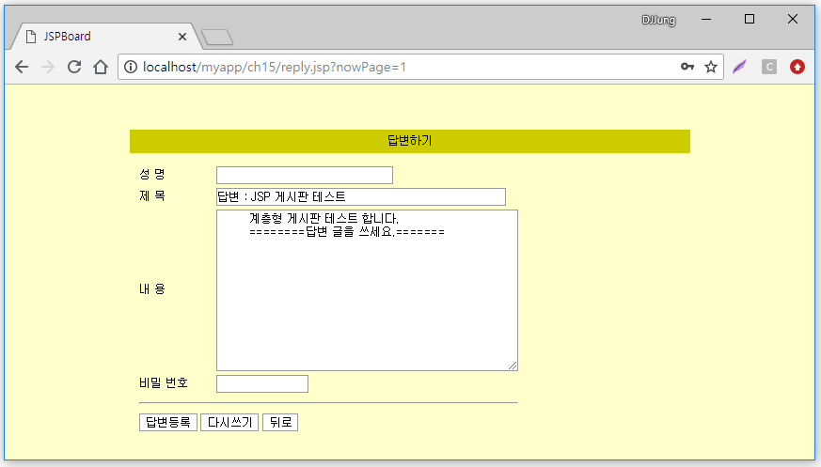
설계 및 구현
게시판 페이지 실행
실행화면 : http://jspstudy.co.kr/myapp/ch15/reply.jsp

Slide 21
Thank You !

